Slide 1
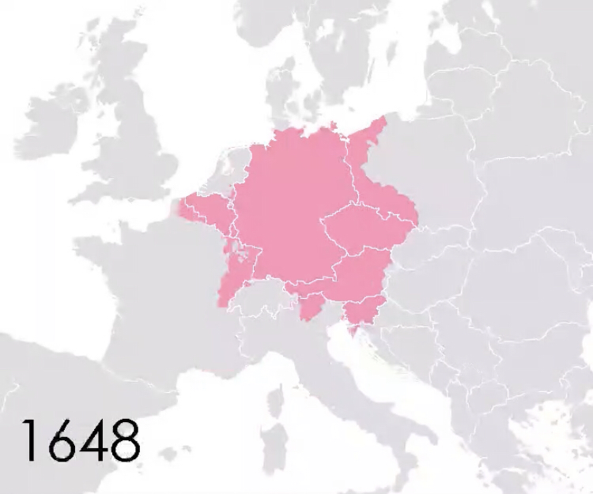
L’état allemand au xvii siècle
Notes:
1648 = traiter de paix entre l'Allemagne et les pays bas pendant la guerre de trente ans ( l'Allemagne perd du territoire comparer a en 1548)
image du territoire allemand

Slide 2
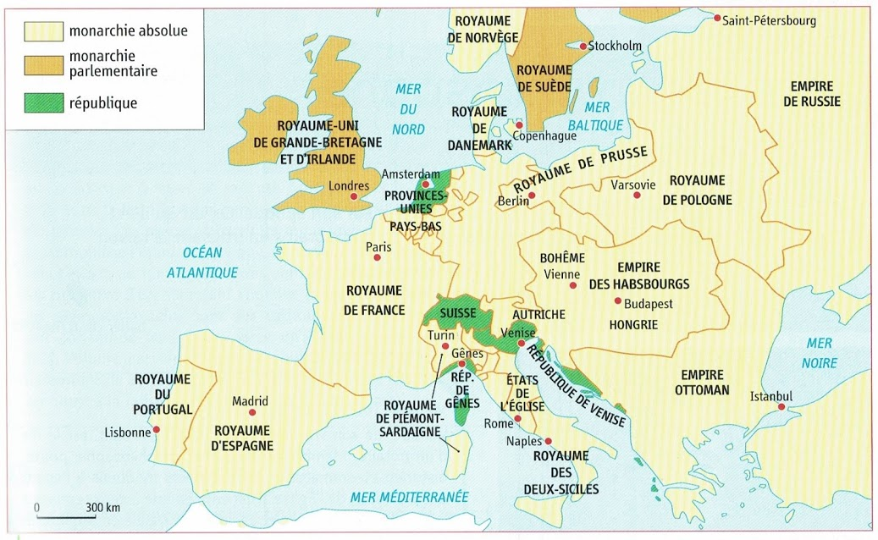
Type d’état
Monarchie absolue
Notes:
Carte d’Europe au XVII représentant les régimes politiques
Empereur = tout le pouvoir

Slide 3
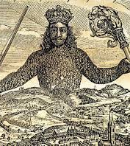
Comment est gouverné le pays ?
Empereur + ministre
Tous les droits
Notes:
Montrer la grandeur de l’Empereur
Avec la direction de l’Empereur et de l’aide de ministres. La reine peut gouverner si le roi meurt et que son fils n’est pas assez grand.
Empereur + ministre qui ont tout les droit sur le pays

Slide 4

Le peuple peut il s’exprimer ?
Non, pas de droit de vote
Notes:
Montrer que les personnes au XVIIème siècle n’avait pas le droit de vote
Pas droit de vote car les empereur sont élit de père en fils

Slide 5






Qui gouverne le saint empire germanique ?
1. De 1575 à 1612 = Rodolphe II
2. De 1612 à 1619 = Matthias 1er
3. De 1619 à 1637 = Ferdinand II
4. De 1637 à 1657 = Ferdinand III
5. De 1653 à 1654 = Ferdinand IV
6. De 1658 à 1705 = Léopold 1er
Rodolphe II
Matthias Ier
Ferdinand II
Ferdinand III
Ferdinand IV
Léopold Ier
Notes:
Ferdinant II = celui qui a le + rénier ( le plus longtemps )

Slide 6
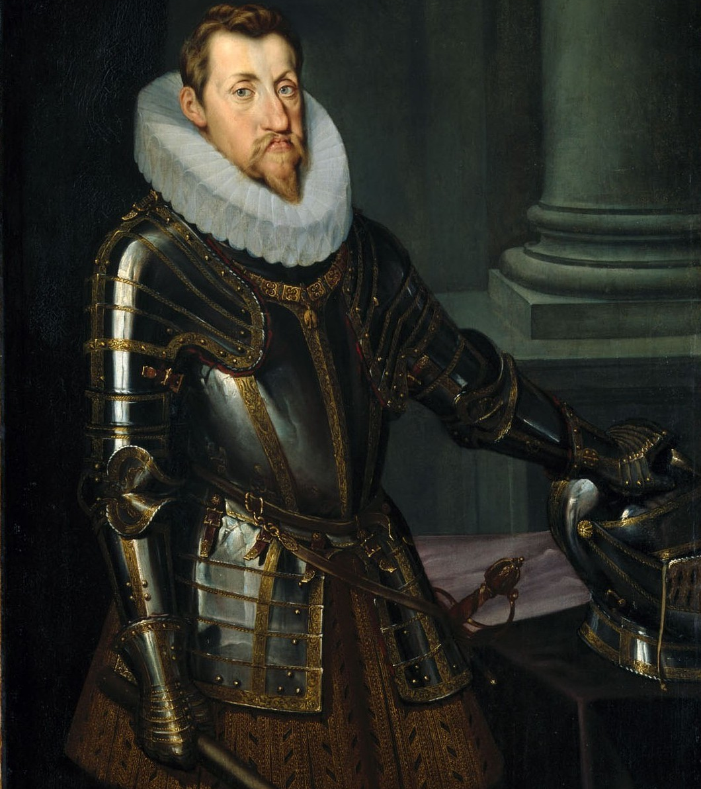
Durée du mandat
1619
1637
De l’accession jusqu’à la mort
Début du mandat
Fin du mandat (mort)
Ferdinand II

Slide 7
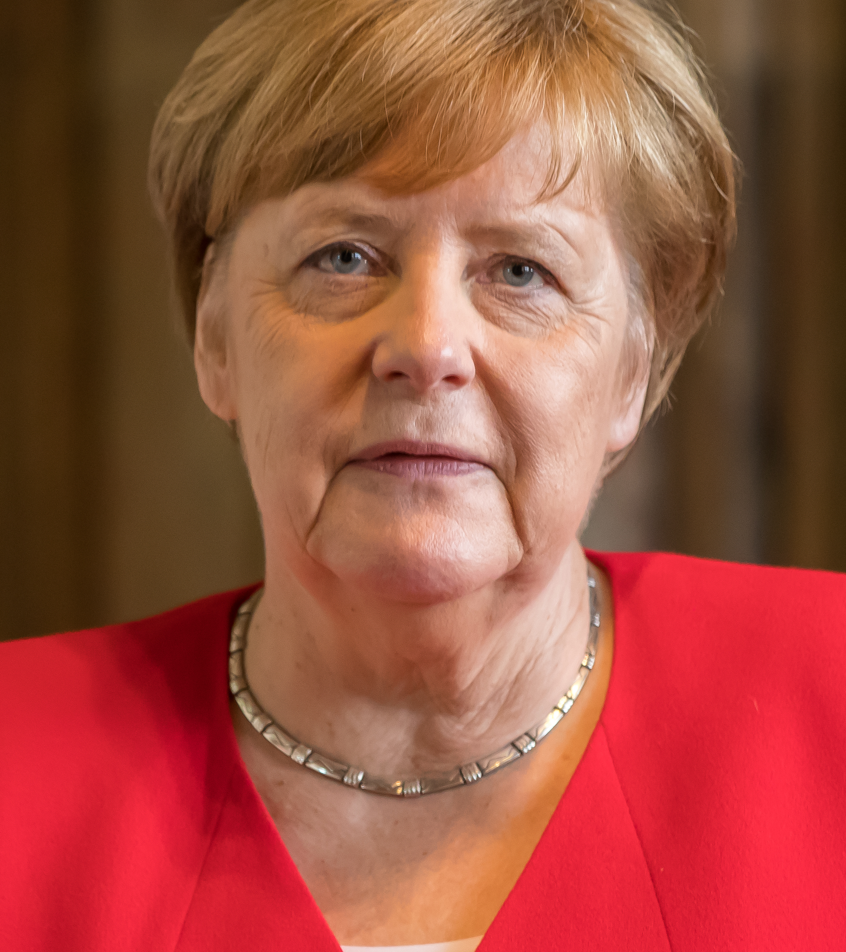
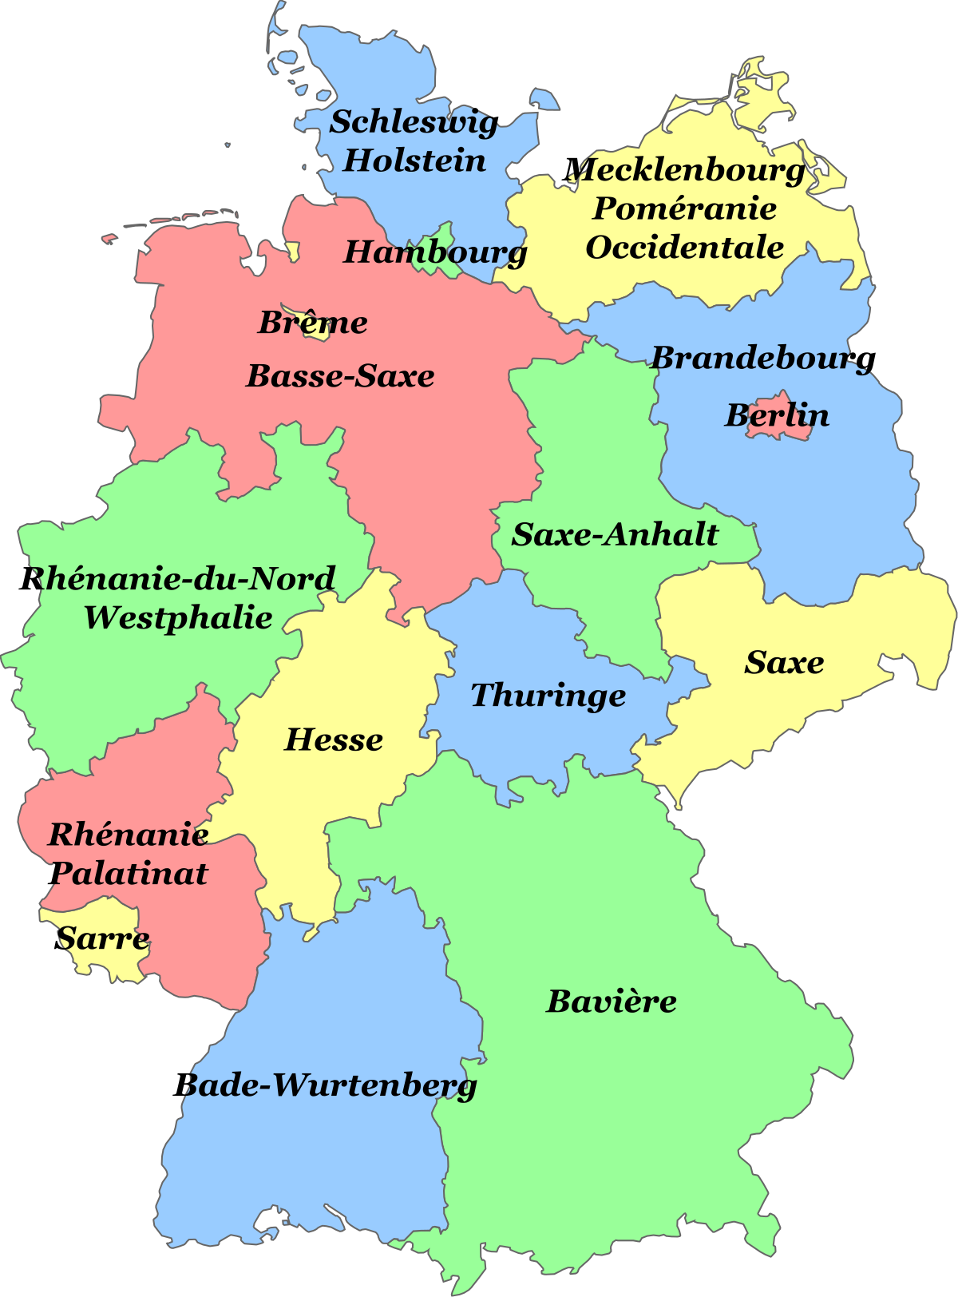
Politique actuelle vs politique au XVI vs politique au XVII
Chancelière en 2021
Etat fédéral
16 länder
Empereur en 1700
Notes:
né le 17 juillet 1954
le 22 novembre 2005

Slide 8
sources
Dia 1: https://upload.wikimedia.org/wikipedia/commons/c/c2/HRR.gif
Dia 2: https://sites.google.com/site/sitedemonsieurmoalic/quatrieme/histoire/h2-leurope-des-lumires?tmpl=%2Fsystem%2Fapp%2Ftemplates%2Fprint%2F&showPrintDialog=1
Dia 3: https://www.plandetudes.ch/documents/10136/8571963/HISTOIRE+10e_LIVRE_TH5.pdf/6e43b42b-089b-4820-95bc-7a43ed9fade5
Dia 4: https://nb.scfp.ca/2020/08/27/higgs-na-pas-le-droit-de-brimer-le-droit-de-vote-des-aines/
Dia 5: https://fr.wikipedia.org/wiki/Liste_des_souverains_du_Saint-Empire
Dia 6: https://en.wikipedia.org/wiki/Ferdinand_II,_Holy_Roman_Emperor
Dia 7: https://fr.wikipedia.org/wiki/Angela_Merkel/https://fr.wikipedia.org/wiki/Liste_des_souverains_d%27Allemagne/
https://fr.wikipedia.org/wiki/Land_(Allemagne)

